Slide 1

Grupo Charlie
Projeto integrador Transversal 4.0
Prof. Cliente: Felix Strottmann
Prof. Orientador: Alexandre Zaramela
Componentes do grupo:
Paulo Rafael Ribeiro
Ricardo Donizeti dos Santos
Thiago dos Reis Souza

Slide 2



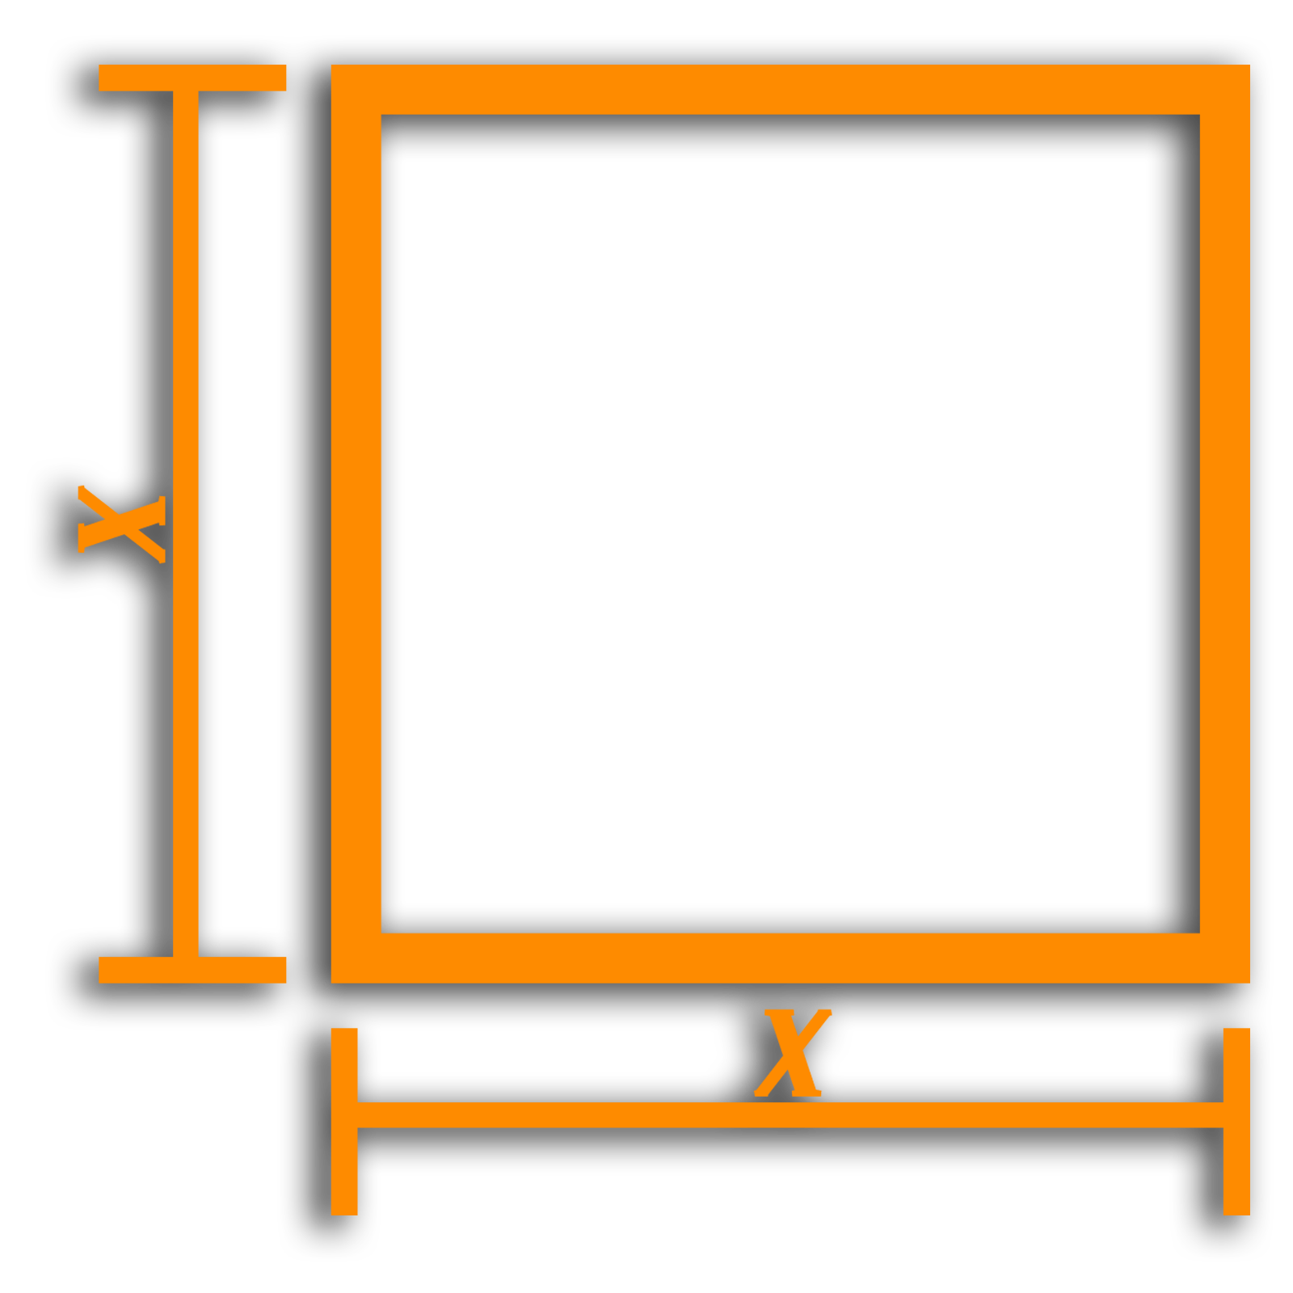





Sumário
1 - Projeto Integrador
2 - Especificações da Ferramenta
3 - Desenhos e Cotas
4 - Materiais e Especificações
5 - Desenvolvimento Analítico
6 - Evolução do Projeto
7 - Resultado Final
8 - Conclusão

Slide 3

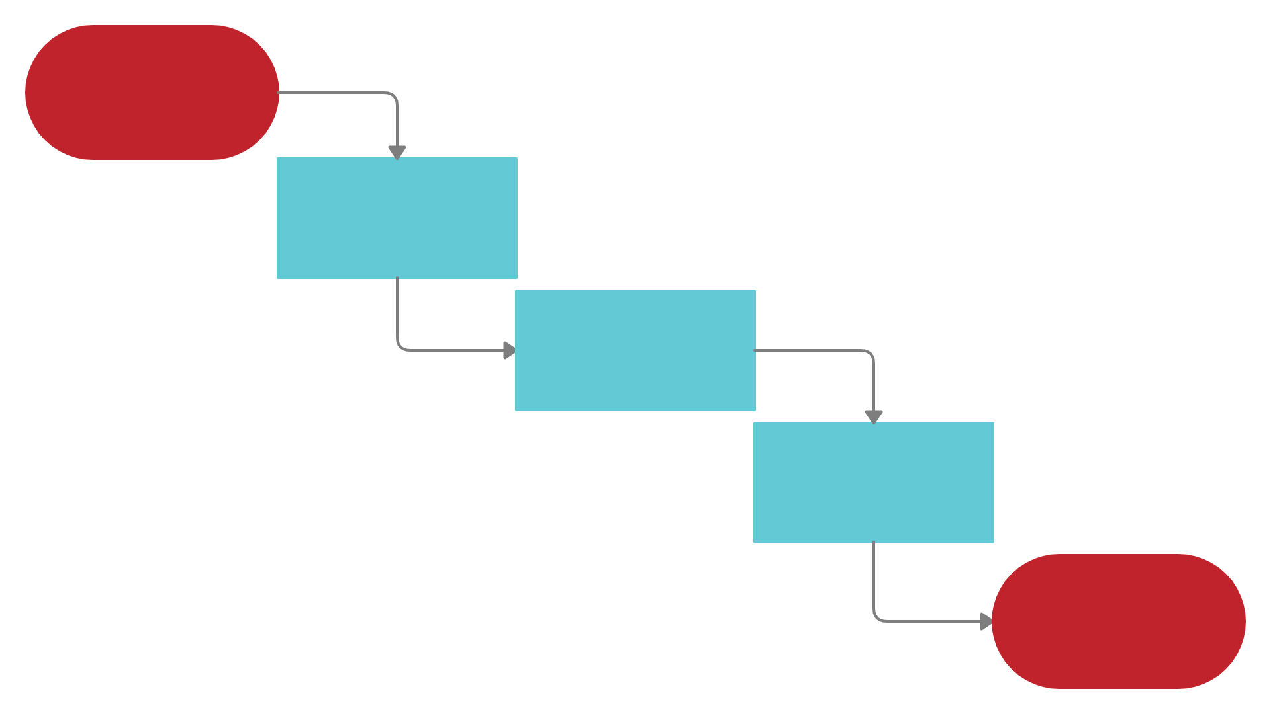
Projeto Integrador
INICIAR
• Objetivos do Projeto
• Necessidades do Cliente
PLANEJAR
• Ferramenta Proposta
EXECUTAR
CONTROLAR
FINALIZAR

Slide 4

Projeto Integrador
Uma ferramenta para desmontagem e/ ou instalação do Cilindro do motor Turbo Hélice IO-360-N1A, da Aeronave Embraer EMB-120 (Guri).
• Objetivos do Projeto
• Necessidades do Cliente
• Ferramenta Proposta

Slide 5
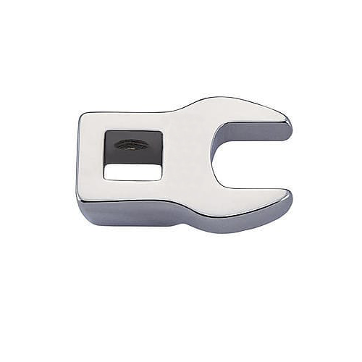
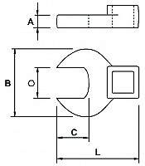
Projeto Integrador
Soquete de Chave Fixa para Torquímetro.
• Objetivos do Projeto
• Necessidades do Cliente
• Ferramenta Proposta

Slide 6
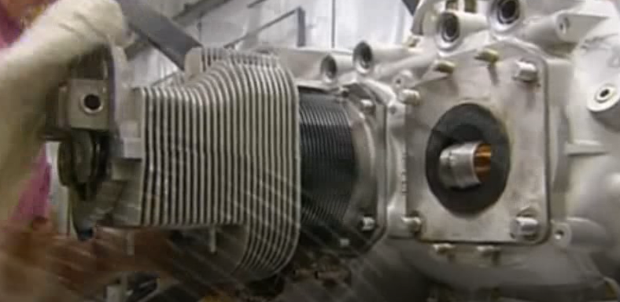
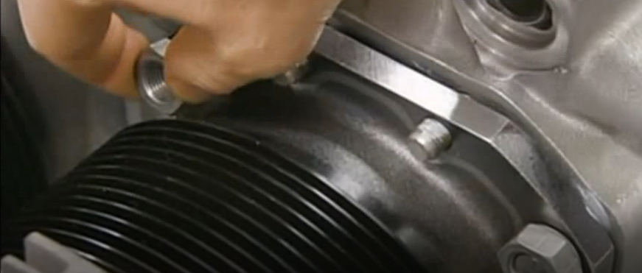
Especificações da Ferramenta
• Funcionalidade
• Utilização
• Especificações Técnicas
• Compatibilidade

Slide 7
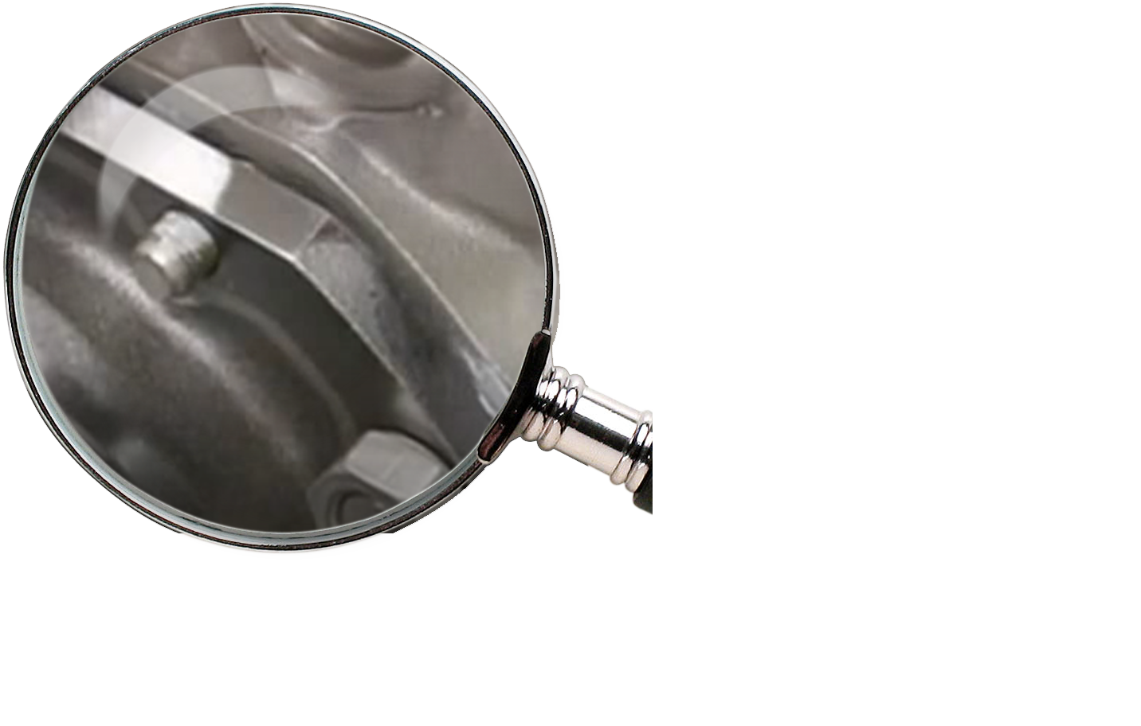
Especificações da Ferramenta
B
• Funcionalidade
• Utilização
A
• Especificações Técnicas
• Compatibilidade

Slide 8
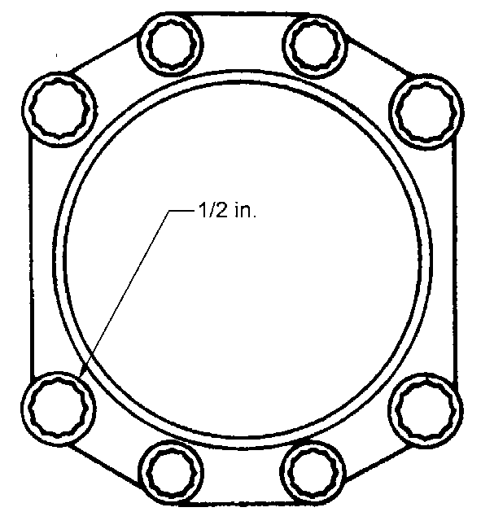
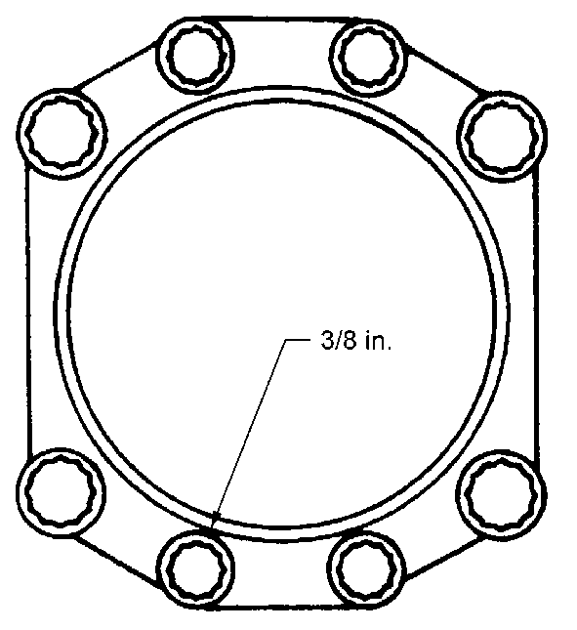
Especificações da Ferramenta
O torque dos conjuntos devem ser aplicados seguindo devidamente a sequência numérica destacada, vide o
Lycoming Maintenance Manual pág. 151.
Conjunto A
Conjunto B
• Funcionalidade
• Utilização
4
1
• Especificações Técnicas
4
1
• Compatibilidade
3
2
3
2
For 1/2 in. nuts, 600 in.-lb (50 ft.-lb) (67.8 Nm)
For 3/8 in. nuts, 300 in.-lb (25 ft.-lb) (33.9 Nm)

Slide 9
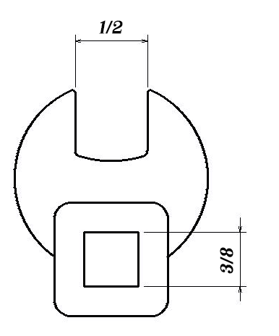
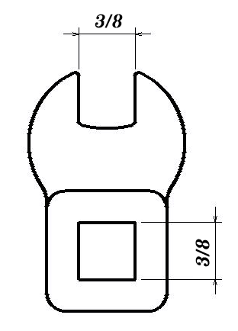
Especificações da Ferramenta
Chave A
Chave B
• Funcionalidade
“
• Utilização
“
• Especificações Técnicas
• Compatibilidade
“
“
Peso:
Peso:

Slide 10
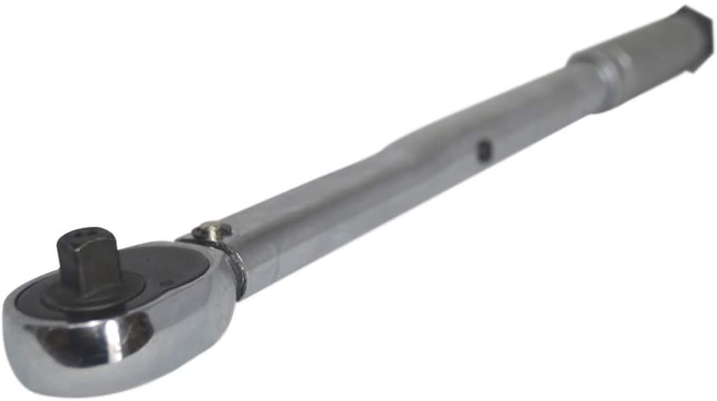
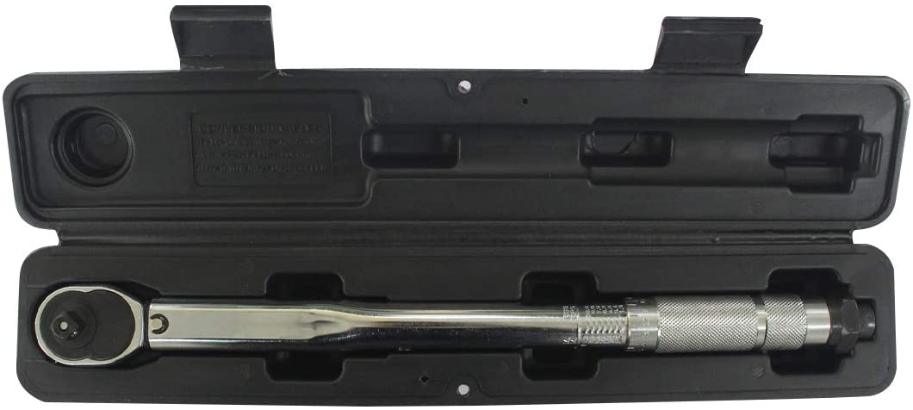
Especificações da Ferramenta
Torquímetro 19-110 N.m com Encaixe 3/8Pol
KTC-160201 - Strom
• Funcionalidade
• Utilização
• Especificações Técnicas
• Compatibilidade
Comprimento: 400mm
Peso: 1 Kg
Torque Nm: 19-110
Encaixe: 3/8"
Marca: Strom
Link:
(Clique Aqui)

Slide 11
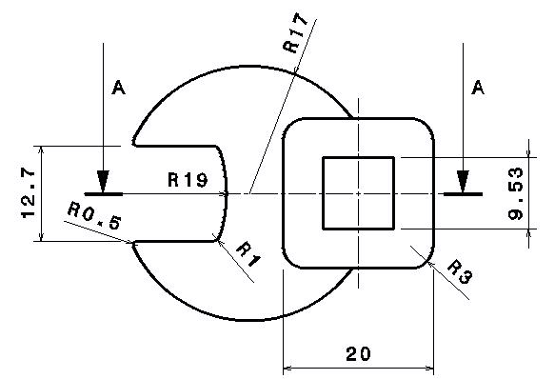
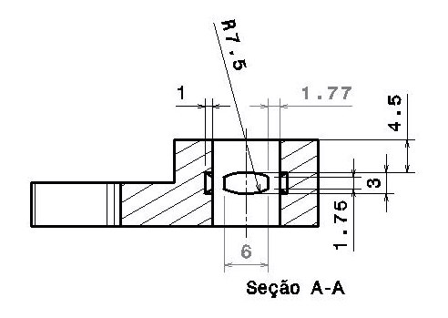
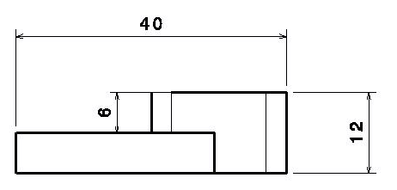
Desenhos e Cotas
Chave A
• Cotas
• Vista em Perspectiva

Slide 12
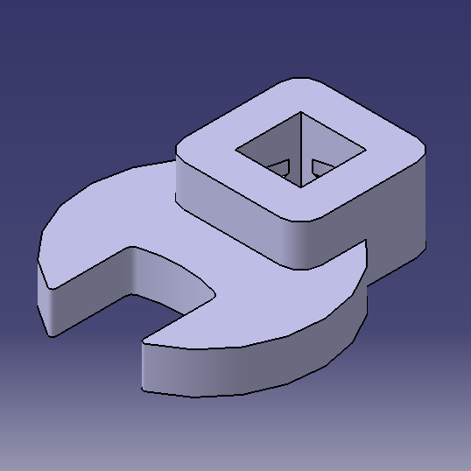
Desenhos e Cotas
Chave A
• Cotas
• Vista em Perspectiva

Slide 13
Materiais e Especificações
Aço Cromo Vanádio
SAE 6150
• Aço Cromo - Vanádio
• Propriedades Mecânicas
O Cromo Vanádio é um tipo especial de aço formado pela combinação de diferentes ligas, que juntas proporcionam propriedades físicas específicas de tolerância a carga, resistência à corrosão, dureza e comportamento.

Slide 14
Materiais e Especificações
Aço Cromo Vanádio
SAE 6150
• Aço Cromo - Vanádio
• Propriedades Mecânicas

Slide 15
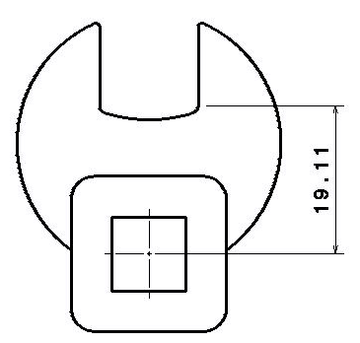
Desenvolvimento Analítico
Chave A
• Tensão de Cisalhamento
Momento: 67,8 Nm
M = F . D
• Margem de Segurança
19 mm
Distância: 0,019 m
F = M
D
Força: 3.568,42 N
F = 67,8
0,019
M
=
Momento
F
=
Força
F = 3.568,42 N
D
=
Distância

Slide 16
Desenvolvimento Analítico
Chave A
• Tensão de Cisalhamento
Área = 6mm x 11,353mm = 68,118mm²
• Margem de Segurança
Força = 3.568,42 N
t = F
A
Tensão: 52,39 MPa
t = 3.568,42
68,118
A
=
Área
F
=
Força
t = 52,39 MPa
t
=
Tensão de Cisalhamento

Slide 17
Desenvolvimento Analítico
Chave A
Força de Escoamento: 415 MPa
• Tensão de Cisalhamento
Tensão = 52,39 MPa
(
)
• Margem de Segurança
Ms = 1 - t
Fe
Margem de Segurança = 0,87 MPa
(
)
Ms = 1 - 52,39
415
Ms
=
Margem de Segurança
Fe
=
Força de Escoamento
Ms = 0,87 MPa
t
=
Tensão

